Slide 1




Mieux vivre avec l’épilepsie
Un programme d’éducation thérapeutique,
Pour qui?
Pour toute personne épileptique se heurtant à des difficultés dans sa vie de tous les jours, que ce soit dans sa famille, en société ou au travail.
Pourquoi?
-Mieux comprendre ma maladie, mon traitement, mon suivi,
-Mieux être écouté et compris en tenant compte de ma vie quotidienne et de mes projets,
-Discuter de ma situation et être rassuré,
-Prendre soin de moi et de mon entourage,
-Me sentir moins seul et trouver des personnes qui m’aident à faire face,
-Savoir où m’adresser en cas de besoin,
Il apparait essentiel d’offrir aux personnes souffrant d’épilepsie et à leur entourage un programme qui les aide à mieux vivre avec la maladie au quotidien.
Le Programme
L’éducation thérapeutique fait partie intégrante et de façon permanente de la prise en charge du patient.
Un premier entretien individuel
Déterminer vos besoins, vos priorités
Être à votre écoute et vous soutenir
1 à 4 atelier(s) (groupe ou individuel)
Partager avec d’autres patients
Répondre à vos attentes
Un deuxième entretien individuel
Faire le bilan de votre participation au programme

Slide 2
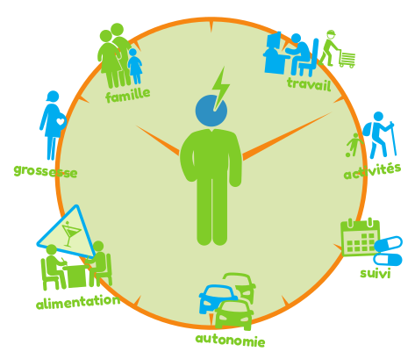
Mieux vivre avec l’épilepsie
Les différents ateliers proposés
(individuels ou collectifs)
ÉPI sait tout! Pour mieux connaitre ma maladie
Prendre mon traitement, faire attention à… ÉPI quoi encore? Pour mieux gérer ma maladie
Le travail? La conduite? Le sport? Les voyages? … ÉPI pourquoi pas? Pour s’adapter aux situations de la vie quotidienne
Etre femme… ÉPI maman. Pour préparer une future grossesse
Composition de l’équipe:
- Dr Marie Denuelle, neurologue coordonnateur
- Mme Séverine Le Crenn et Mme Nathalie Thauvoye, infirmières
Contact - Mail : PPRETPEPI@chu-toulouse.f
- Tel : 05 61 77 57 04

